Slide 1
信息科技实验一板通
元控青春伴我学编程
米思齐团队

Slide 2
第 18 课
智能楼道灯

Slide 3
课程目标
了解板载光线传感器的使用方法
能够编写程序综合利用传感器功能实现案例效果

Slide 4
01
问题提出

Slide 5
想一想
晚上，我们回家的时候，楼道里面的灯会因为我们走路发出的声响而打开，但是在白天无论多大的声响都不会将它“唤醒”。这是怎样的原理呢？如果让你用MixGo 元控青春主控板设计一个智能楼道灯，应该如何实现呢？

Slide 6
02
探究实践

Slide 7
逻辑梳理
首先我们需要先获取声音传感器与光线传感器两个传感器的取值情况，并进行综合判断，符合条件时控制RGB灯亮起，一段时间后自动熄灭。

Slide 8
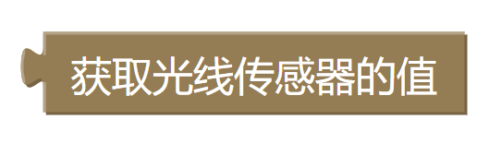
模块列表
板载传感分类

Slide 9
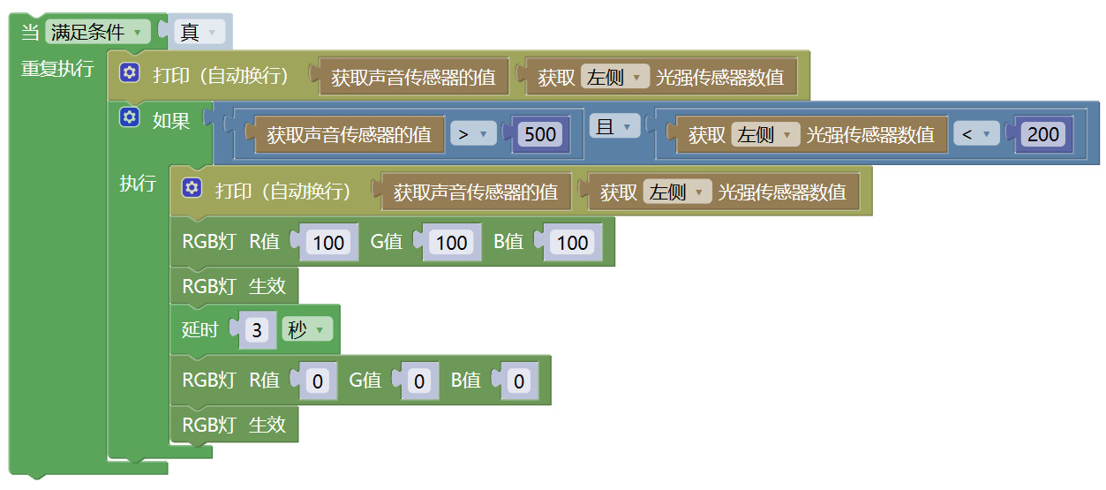
程序演示
编写图中所示的代码，上传程序。当提示“上传成功”之后，查看效果。

Slide 10
03
知识积累

Slide 11
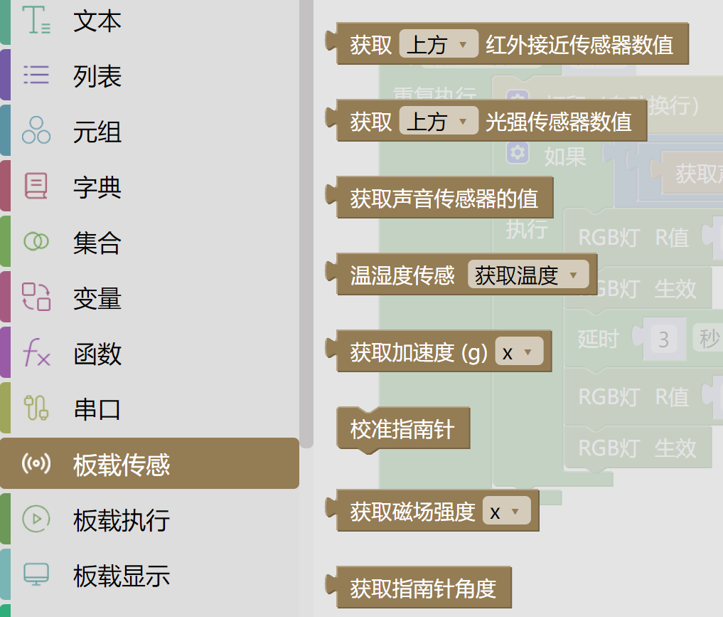
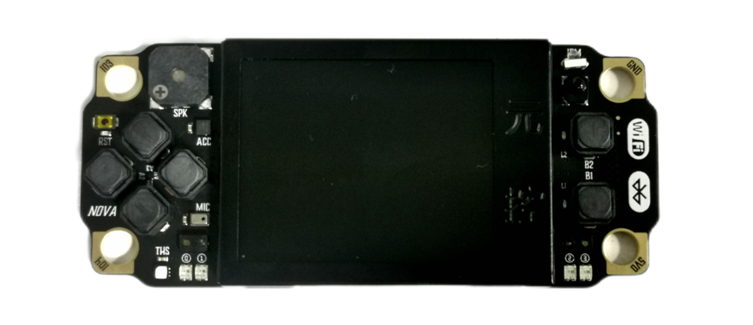
学一学
光线传感器
“获取光线传感器的值”模块主要是获取当前环境的光线强度，我们可以用它检测当前环境的亮度。

Slide 12
04
拓展任务

Slide 13
课后思考
进一步调整程序功能，尝试为楼道灯添加亮度档位，当环境光照更暗时，楼道灯亮度变得更亮。

